Slide 1
Игра-тренажёр
«Помоги ёжику»
(состав числа 10)
Презентацию подготовила учитель начальных классов МКОУ «Аламбайская СОШ»
Заринского района Перевалова Н.В.

Slide 2
8
2
5
3
4

Slide 3
3
6
7
5
8

Slide 4
6
2
4
5

Slide 5
9
3
1
4

Slide 6
7
4
1
2
3

Slide 7
2
8
10
9
7

Slide 8
5
2
4
3
5

Slide 9
4
5
6
7
4

Slide 10
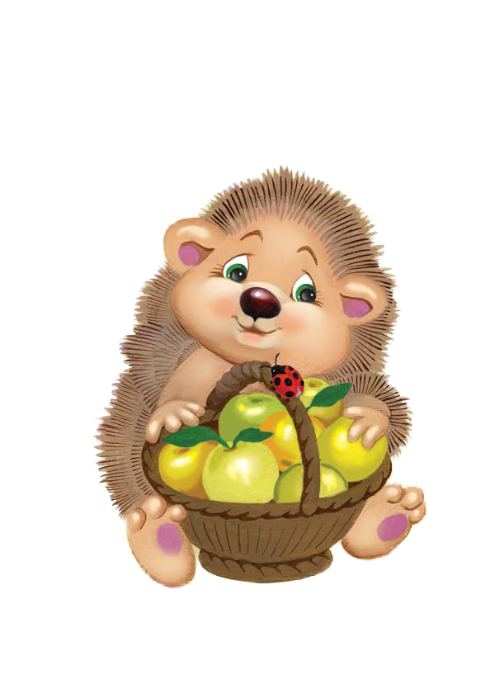
Спасибо!

Slide 11
Источники
- красное яблоко
http://www.seb.tj/_ph/1/2/54779300.jpg
http://www.lenagold.ru/fon/clipart/e/egik/egiky07.png-ёжик с яблоками
http://raskrashkirus.ru/risunok-yablochko.html-зелёное яблоко
http://img.galya.ru/galya.ru/Pictures2/catalog_diary/2012/02/09/t4_3032892.jpg-
ёжик с яблоками
Фон -

